Slide 1
Aliasing Triple
2024년 8월 7일
Hyungdong Park
Inguk Yeo
Department of Computer Engineering

Slide 2
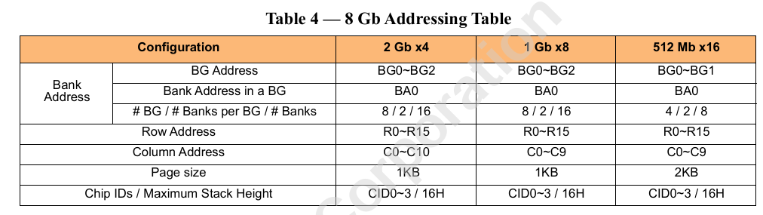
DDR5
8GBytes 물리 메모리 + 32MBytes PTP_ZONE 시나리오를 가정
Bank Group : 8개
Bank : 16개 (Bank Group 당 2개)
Row : 65,536개
Column : 1024 개

Slide 3
DDR5
Chip : 4
DRAM
DRAM
DRAM
DRAM

Slide 4
DDR5
BG 0
BG 1
BG 4
BG 5
Chip : 4
Bank Group : 8
DRAM
DRAM
DRAM
DRAM
BG 2
BG 3
BG 6
BG 7

Slide 5
DDR5
BG 0
BG 1
BG 4
BG 5
bank 0
bank 1
bank 0
bank 1
bank 0
bank 1
bank 0
bank 1
Chip : 4
Bank Group : 8
Bank : 16
DRAM
DRAM
DRAM
DRAM
bank 0
bank 1
bank 0
bank 1
bank 0
bank 1
bank 0
bank 1
BG 2
BG 3
BG 6
BG 7

Slide 6
DDR5
Col : 1024
bank
8 bits
8 bits
8 bits
…
8 bits
8 bits
8 bits
8 bits
…
8 bits
8 bits
8 bits
8 bits
…
8 bits
Row :
65,536
…
8 bits
8 bits
8 bits
…
8 bits

Slide 7
DDR5
Col : 1024
bank
8 bits
8 bits
8 bits
…
8 bits
8 bits
8 bits
8 bits
…
8 bits
8 bits
8 bits
8 bits
…
8 bits
Row :
65,536
…
8 bits
8 bits
8 bits
…
8 bits

Slide 8
DDR5
DRAM
DRAM
DRAM
DRAM
Chip0
Chip1
Chip2
Chip3
8 bits
8 bits
8 bits
8 bits

Slide 9
DDR5
DRAM
DRAM
DRAM
DRAM
Chip1
Chip2
Chip3
Chip4
8 bits
8 bits
8 bits
8 bits
8 bits
8 bits
8 bits
8 bits
BL16
…
…
…
…
8 bits
8 bits
8 bits
8 bits

Slide 10
DDR5
DRAM
DRAM
DRAM
DRAM
Chip1
Chip2
Chip3
Chip4
8 bits
8 bits
8 bits
8 bits
8 bits
8 bits
8 bits
8 bits
BL16
…
…
…
…
8 bits
8 bits
8 bits
8 bits
In-DRAM ECC
(Invisible to system)
8 bits
8 bits
8 bits
8 bits

Slide 11
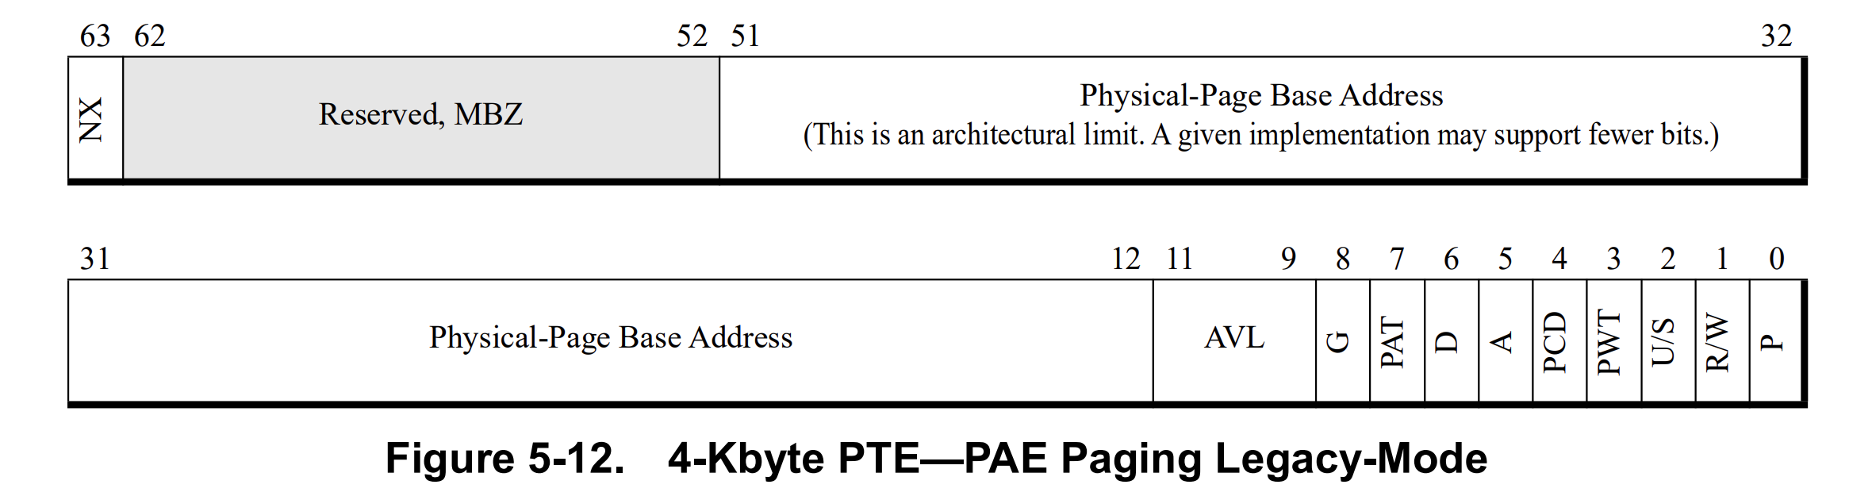
Impact of Aliasing Triple
Chip1
Chip2
Chip3
Chip4
8 bits
8 bits
8 bits
8 bits
PTE(64bit)
8 bits
8 bits
8 bits
8 bits
BL16
…
…
…
…
8 bits
8 bits
8 bits
8 bits
In-DRAM ECC
8 bits
8 bits
8 bits
8 bits

Slide 12
Impact of Aliasing Triple
Chip1
Chip2
Chip3
Chip4
8 bits
8 bits
8 bits
8 bits
n bits
: PTP Indicator
PTE(64bit)
8 bits
8 bits
8 bits
8 bits
8 bits
BL16
…
…
…
…
8 bits
8 bits
8 bits
8 bits
In-DRAM ECC
8 bits
8 bits
8 bits
8 bits
n bits

Slide 13
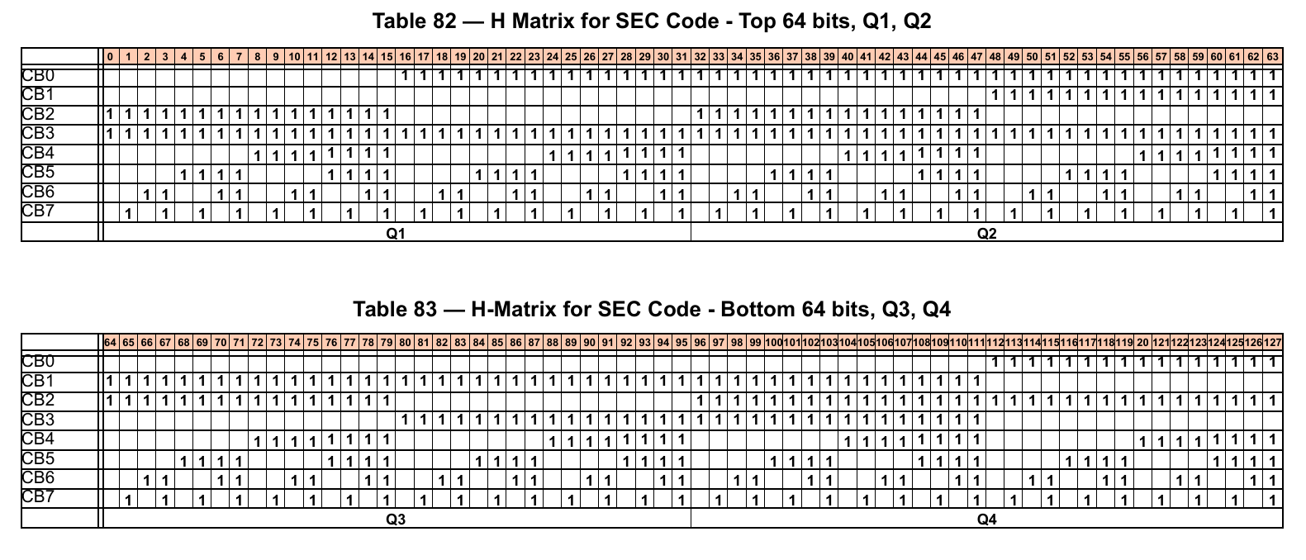
Impact of Aliasing Triple
JEDEC DDR5 proposed 문서의 H-matrix 예시
추후 계산에선 이 표를 기반으로 계산

Slide 14
Impact of Aliasing Triple
Chip i
Chip i
Chip i+1
8 bits
8 bits
8 bits
n bits
n bits
8 bits
8 bits
8 bits
…
…
…
…
…
…
…
8 bits
8 bits
8 bits
8 bits
8 bits
8 bits
Case 1
Case 2
Case 1 : Chip 1개에 PTP Indicator n bit 가 모두 들어가는 경우
Case 2 : Chip 2개에 PTP Indicator n bit 가 걸치는 경우

Slide 15
Impact of Aliasing Triple
Chip i
: Rowhammer 에 의한 bit-flip (1→0)
8 bits
: Aliasing Triple 에 의한 bit-flip (0→1)
n bits
8 bits
…
…
…
ECC
8 bits
0
←n→
136
8 bits
90°
Case 1
Case 1 : Chip 1개에 PTP Indicator n bit 가 모두 들어가는 경우
(136 –n ) 개 중 2개에서 Rowhammer 에 의해 (1→0) flip & n 개 중 1개가 Aliasing Triple 로 (0→1) flip

Slide 16

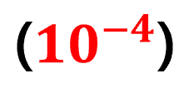


Impact of Aliasing Triple
ECC
0
←n→
136
Index | 0~7 | 8~15 | 16~23 | 24~31 | 32~39 | 40~47 | 48~55 | 56~63 | 64~71 | 72~79 | 80~87 | 88~95 | 96~103 | 104~111 | 112~119 | 120~127
Num of Aliasing Triple | 248 | 248 | 144 | 128 | 136 | 136 | 256 | 256 | 264 | 264 | 128 | 128 | 136 | 136 | 256 | 256
n(8 bit) 를 구간 별로 나누어서(0~7, 8~15 . . . ) Aliasing Triple 을 만족하는 쌍을 탐색
는 bit가 Rowhammer 에 1 → 0 으로 flip 될 확률
(136 –n ) 개 중 2개에서 Rowhammer 에 의해 (1→0) flip 될 확률 :
index 0 ~ 7 에서 Aliasing Triple 이 일어날 확률 :

Slide 17


Impact of Aliasing Triple
ECC
0
←n→
136
Index | 0~7 | 8~15 | 16~23 | 24~31 | 32~39 | 40~47 | 48~55 | 56~63 | 64~71 | 72~79 | 80~87 | 88~95 | 96~103 | 104~111 | 112~119 | 120~127
Num of Aliasing Triple | 248 | 248 | 144 | 128 | 136 | 136 | 256 | 256 | 264 | 264 | 128 | 128 | 136 | 136 | 256 | 256
index 0 ~127 까지 8 씩 나눈 구간에서 Aliasing Triple 이 일어날 확률 을 모두 더한 확률 :
모든 확률을 더한 값 :
PTE 의 개수 : 32MBytes / 8Bytes = 4,194,304
공격에 위험한 PTE 의 개수 : 1.01 개

